Slide 1
SLA 600 LOG DATA

Slide 2
로그 데이터 전체적인 과정
1. 프린트 시작
6. 프린팅 시작 준비
2. 베큠 펌프 작동 (리코터 내부로 레진 흡입)
7. 0번 째 test 레이어부터 프린팅 시작 (0 layer)
3. 스캐너/엘리베이터/리코터/레진 각축의원점 초기화
8. Support 레이어 적층 작업 반복 (1~60 layer)
4. 레진 수위 체크 및 수면 버블 제거
9. Solid 레이어 적층 작업 반복 (61~79 layer)
5. 출력 시작 전 대기
10. 프린팅 완료 및 작업 종료

Slide 3
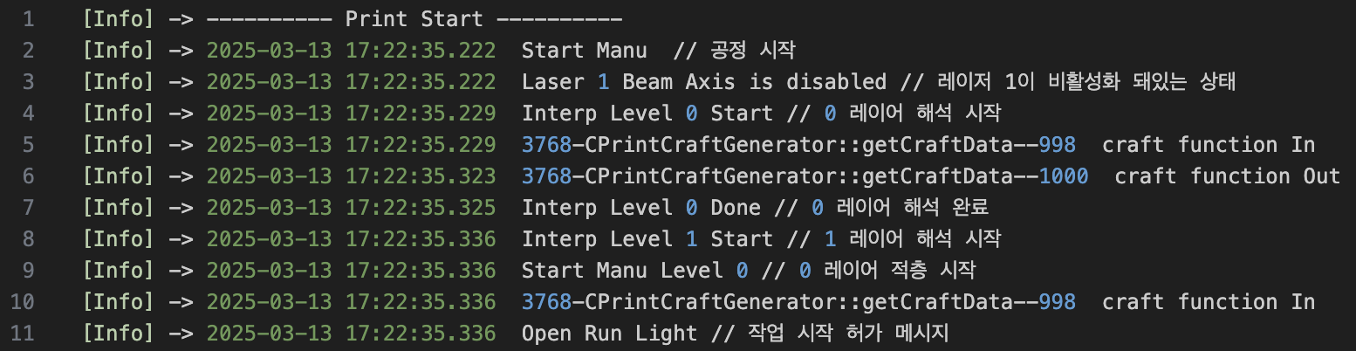
1. 프린트 시작
로그별 실행된 고유 프로세스 ID (로그별로 달라지는 값)
함수 고유 번호
작업물 불러오는 함수 호출과 완료
작업물 불러오는 함수 호출

Slide 4
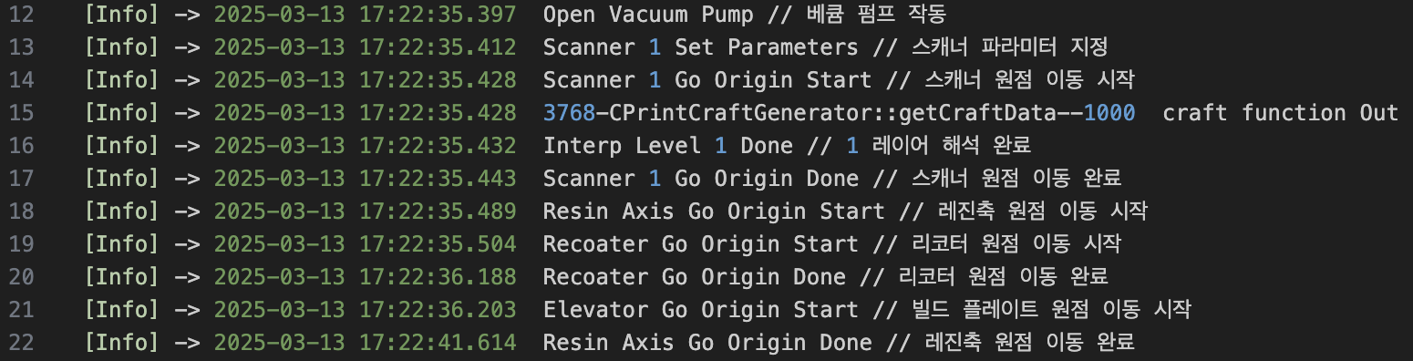
2. 베큠 펌프 작동 & 3. 스캐너/엘리베이터/리코터/레진 블럭의 원점 초기화

Slide 5
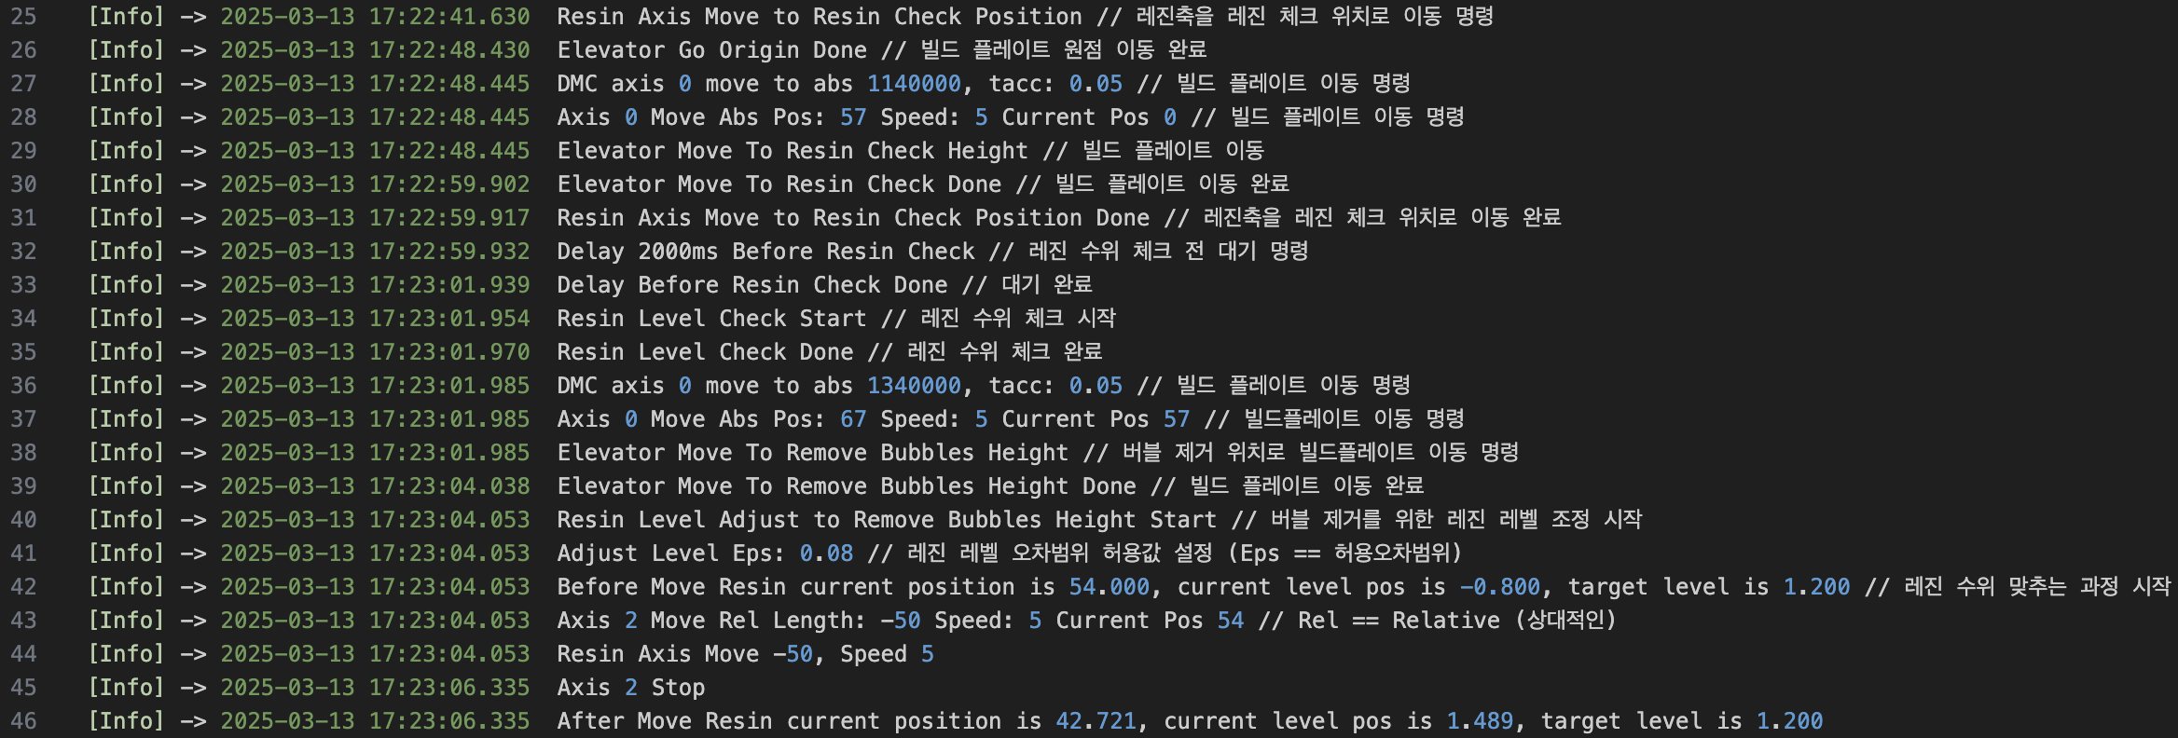
4. 레진 수위 체크 및 수면 버블 제거
레진 블럭이 한 번 움직인 과정

Slide 6
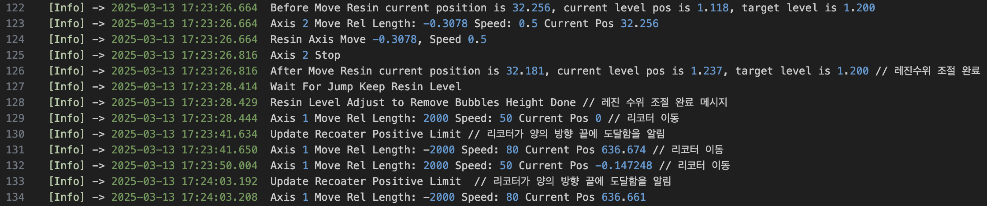
4. 레진 수위 체크 및 수면 버블 제거
.
.
.
레진 블럭 계속 이동하며 레진 수위 조절
1.2 ± 0.8 안에 들어왔기에 조절 완료
버블 제거 과정

Slide 7
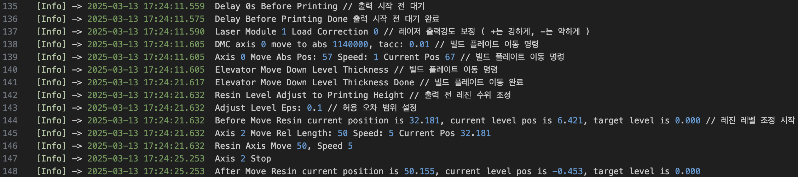
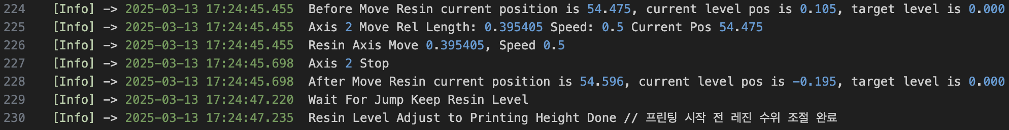
5. 출력 시작 전 대기 & 6. 프린팅 시작 준비
.
.
.
레진 블럭이 한 번 움직인 과정
레진 블럭 계속 이동하며 레진 수위 조절

Slide 8
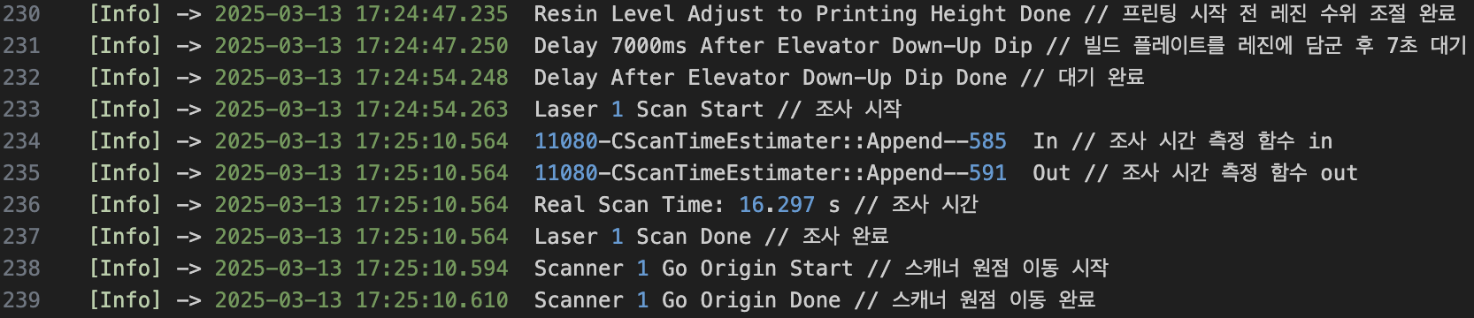
7. 0번 째 test 레이어부터 프린팅 시작 (0 layer)

Slide 9
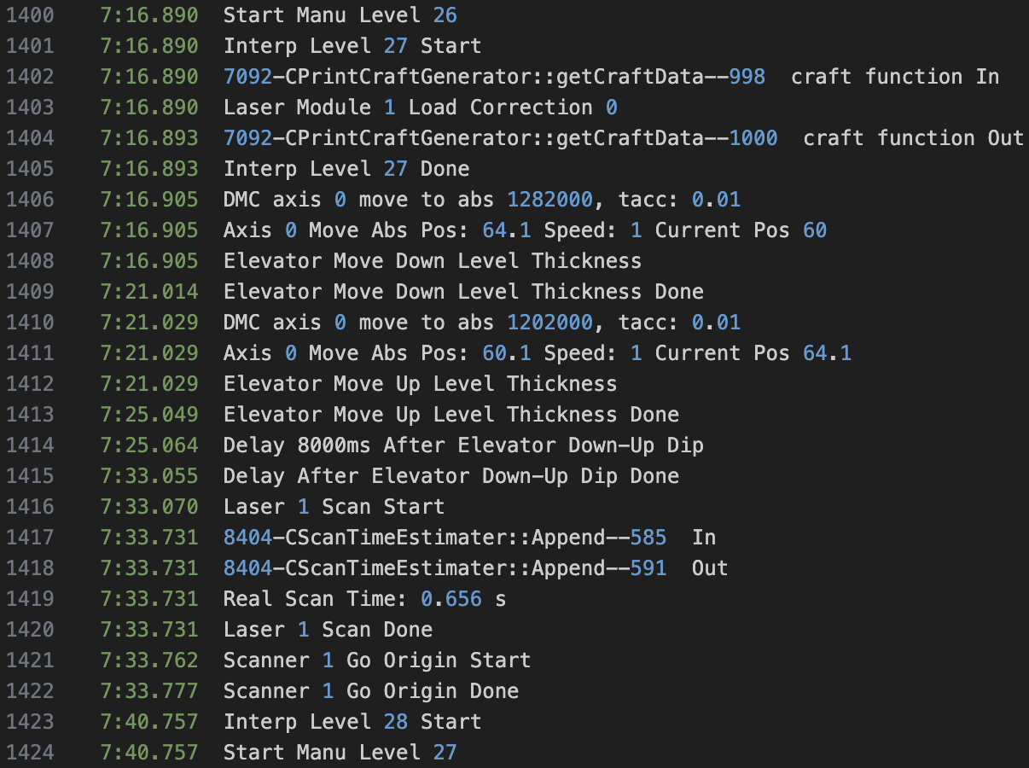
8. Support 레이어 적층 작업 반복 (1~60 layer)
작업 불러오는 함수 호출과 완료
빌드 플레이트를 위 아래로 이동하여 레진을 묻히는 과정
레이저 조사

Slide 10
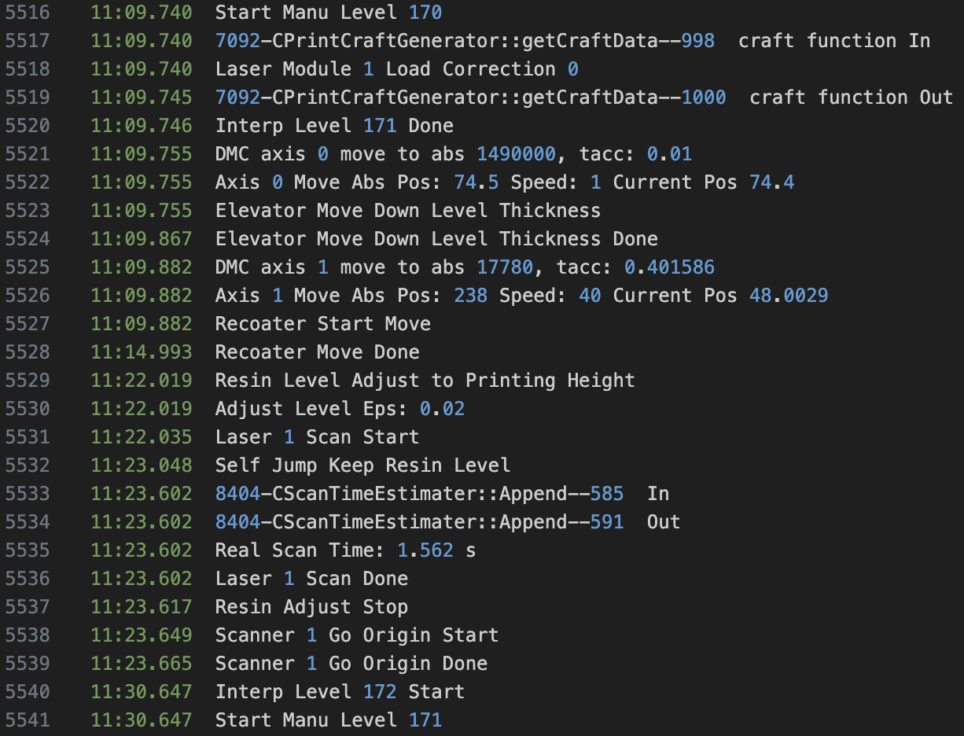
9. Solid 레이어 적층 작업 반복 (61 layer ~)
작업 불러오는 함수 호출과 완료
빌드 플레이트를 한 layer만큼
아래로 이동 시키는 과정
리코터를 왔다갔다 시키는 과정
레이저 조사

Slide 11
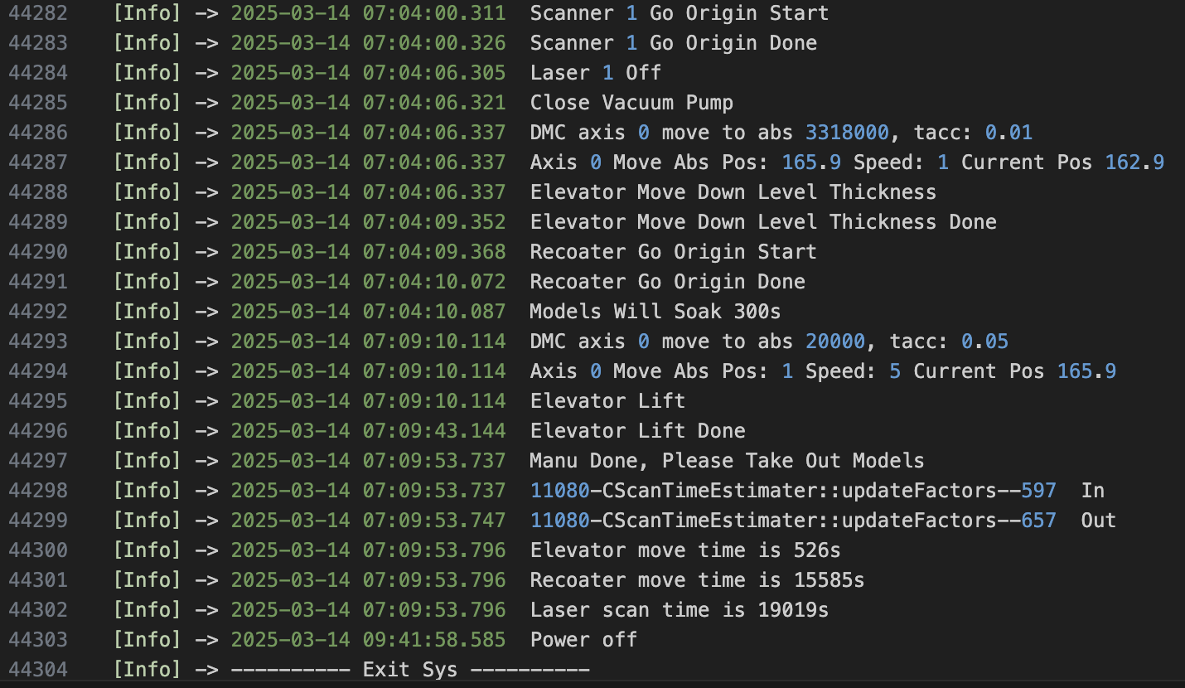
10. 프린팅 완료 및 작업 종료
마지막 레이어 적층 완료
빌드 플레이트를 한 layer만큼
아래로 이동 시키는 과정
리코터 원점 이동
모델 5분동안 레진에 담구기
담구기 끝. 빌드 플레이트 들어올리기
빌드 플레이트, 리코터 이동 및 조사의 총 시간 표시

Slide 12
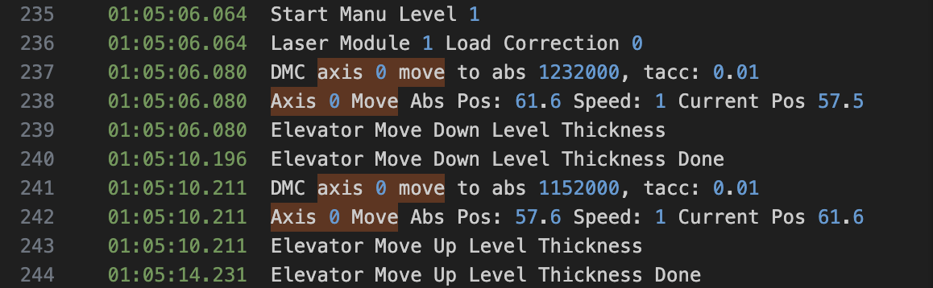
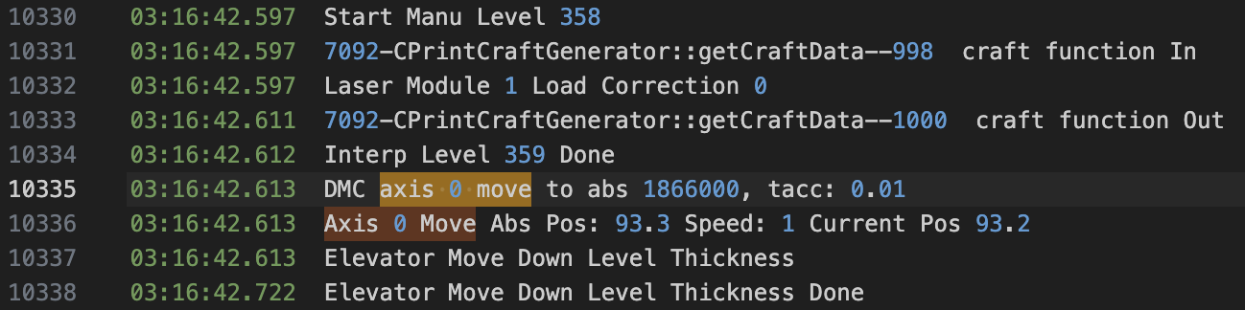
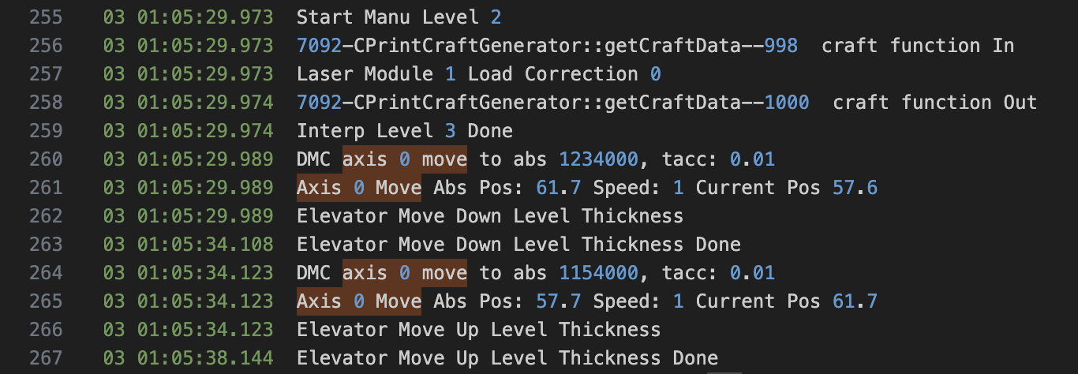
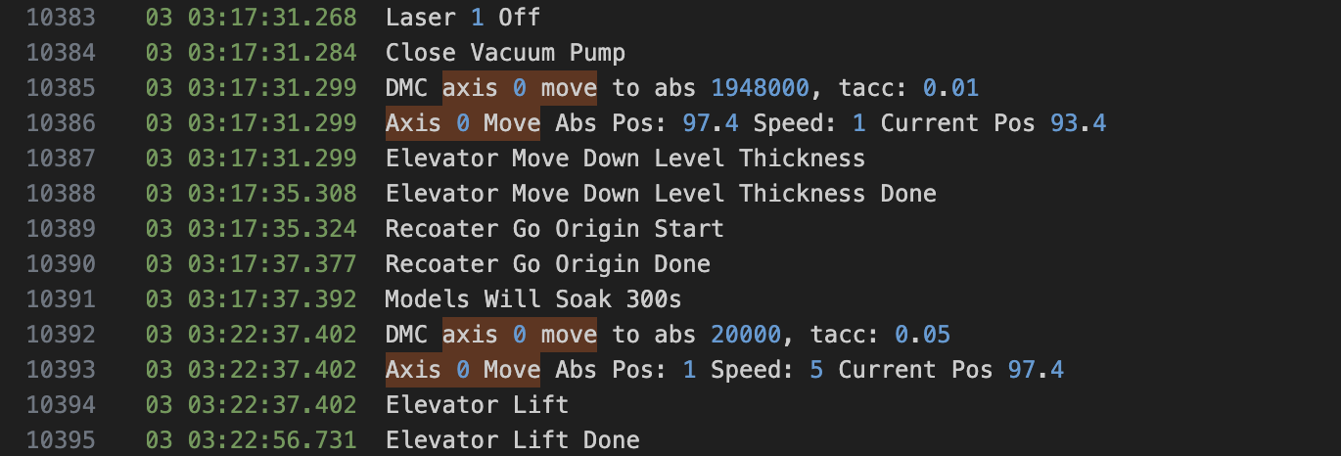
베드 플레이트 위치 정보

Slide 13
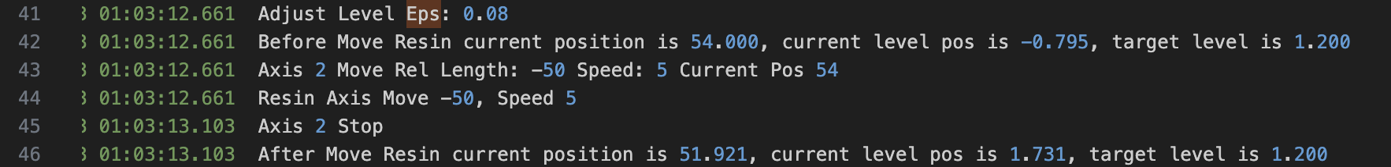
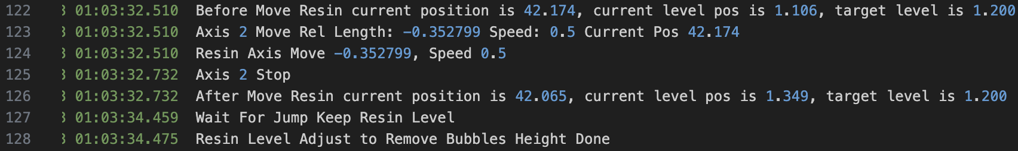
EPS 공차 (0.08, 0.02, 0.1)
LAYER | EPS | TARGET RESIN LEVEL
0 | 0.08->0.1 | 1.2->0.0
3-39 | 0.1 | 0.0
42-끝레이어 | 0.02 | 0..0
- EPS와 TARGET RESIN LEVEL 의 연관성은 발견하지 못함
0 Layer ( 레진 타겟레벨 1.2일때 공차 0.08)
0 Layer ( 레진 타겟레벨 1.2-> 공차 0.08 안에 진입-> 수위 조절 완료 )

Slide 14
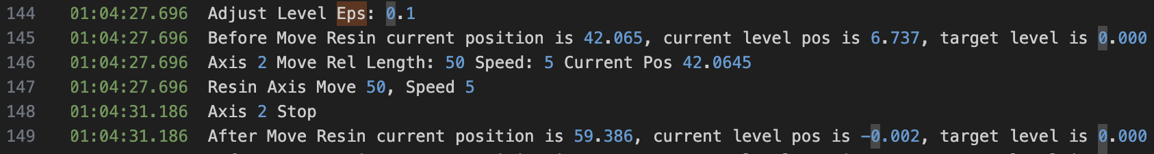
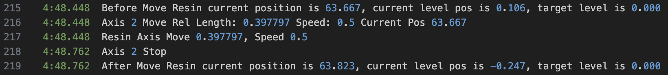
EPS 공차 (0.08, 0.02, 0.1)
0 Layer ( 레진 공차 0.1)
0 Layer ( 레진 타겟레벨 0 공차 0.1안에 진입 -> )

Slide 15
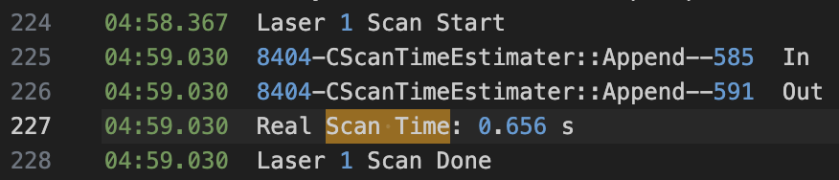
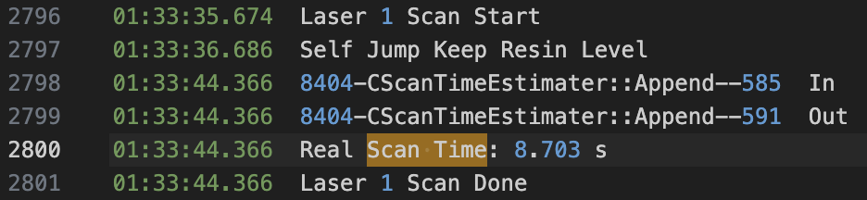
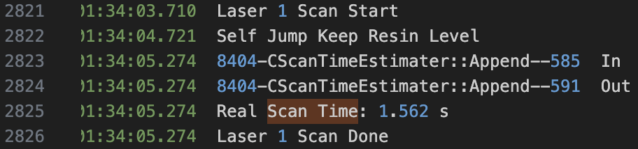
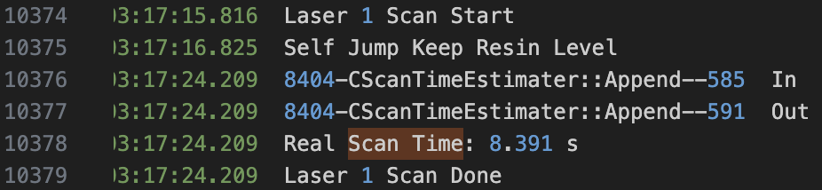
SCAN TIME ( support, model )
1 - 61Layer (support scan time – 0.5-0.7s)
62Layer (support-> model 바뀔때 scan time -8s )
63-358 Layer (model scan time -1.5s )
359 Layer 마지막 레이어 (model scan time -8s )

